Slide 1
Sílabas ca – co - cu
Primeros Básicos
A-B-C

Slide 2
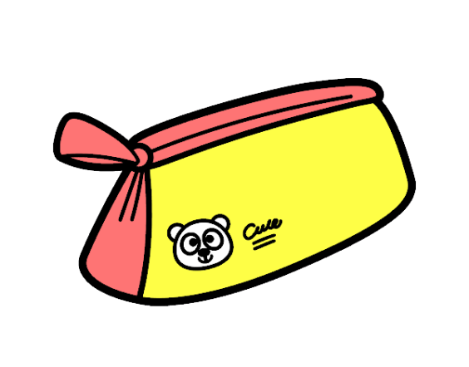
Instrucciones de la clase:
Al momento de comenzar la clase, debes desconectar el micrófono (para que no se acople el audio).
En el caso de tener alguna duda, activa tu micrófono.
Materiales para la clase:
Cuaderno
Estuche

Slide 3
Objetivo:
Reconocer sílabas Ca Co Cu

Slide 4
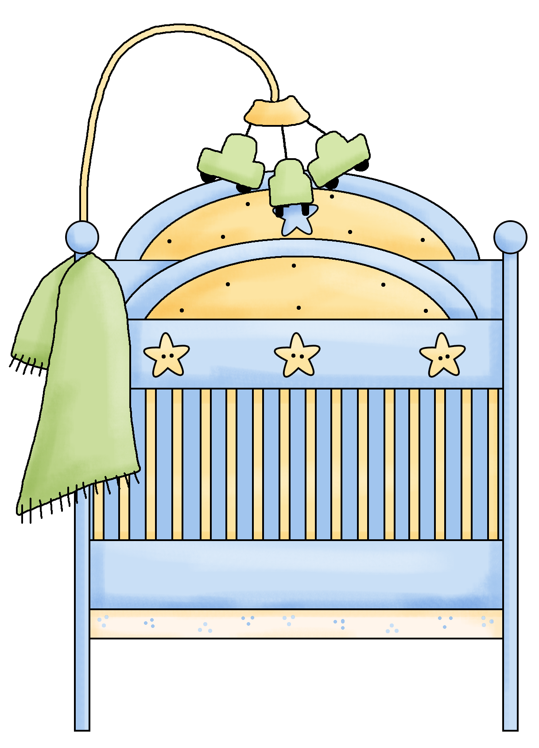
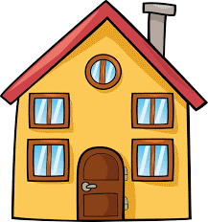
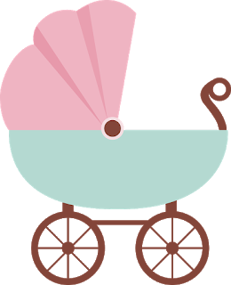
Vocabulario visual:
ca
co
cu
casa
coche
cuna

Slide 5
Escucha atentamente el siguiente texto:
Camila, Colomba y Nicolás salen cada día a caminar por el campo, observan conejos, vacas y caballos.
Caminan un poco y descansan, se sientan y untan cacao en el pan casero.
¿Cómo se llaman los niños de la lectura?
Los niños se llaman Camila, Colomba y Nicolás
¿Qué animales observan en el campo?
Los niños observan conejos, vacas y caballos.
¿Cuáles son las sílabas destacadas en el texto ?
Las sílabas ca – co - cu

Slide 6
Letra C imprenta y manuscrita:
La letra imprenta, en donde aparece el ojo , la encontramos cuando leemos revistas, diarios, libros, entre otros.
mayúscula
La letra manuscrita, en donde aparece el lápiz , al escribirla va tomada de la mano.
minúscula

Slide 7
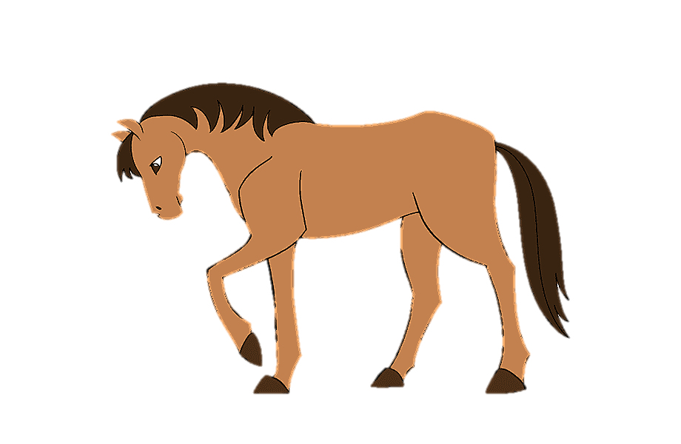
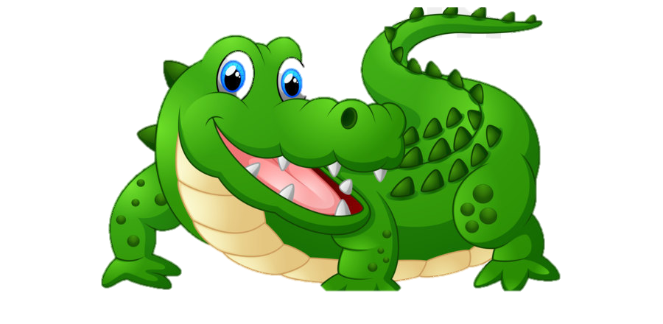
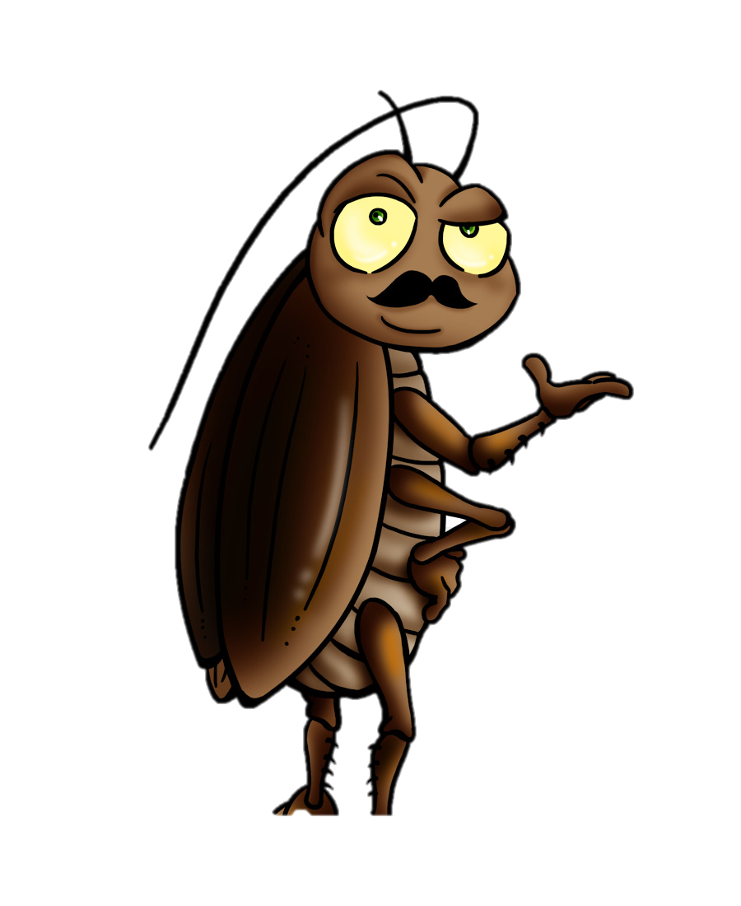
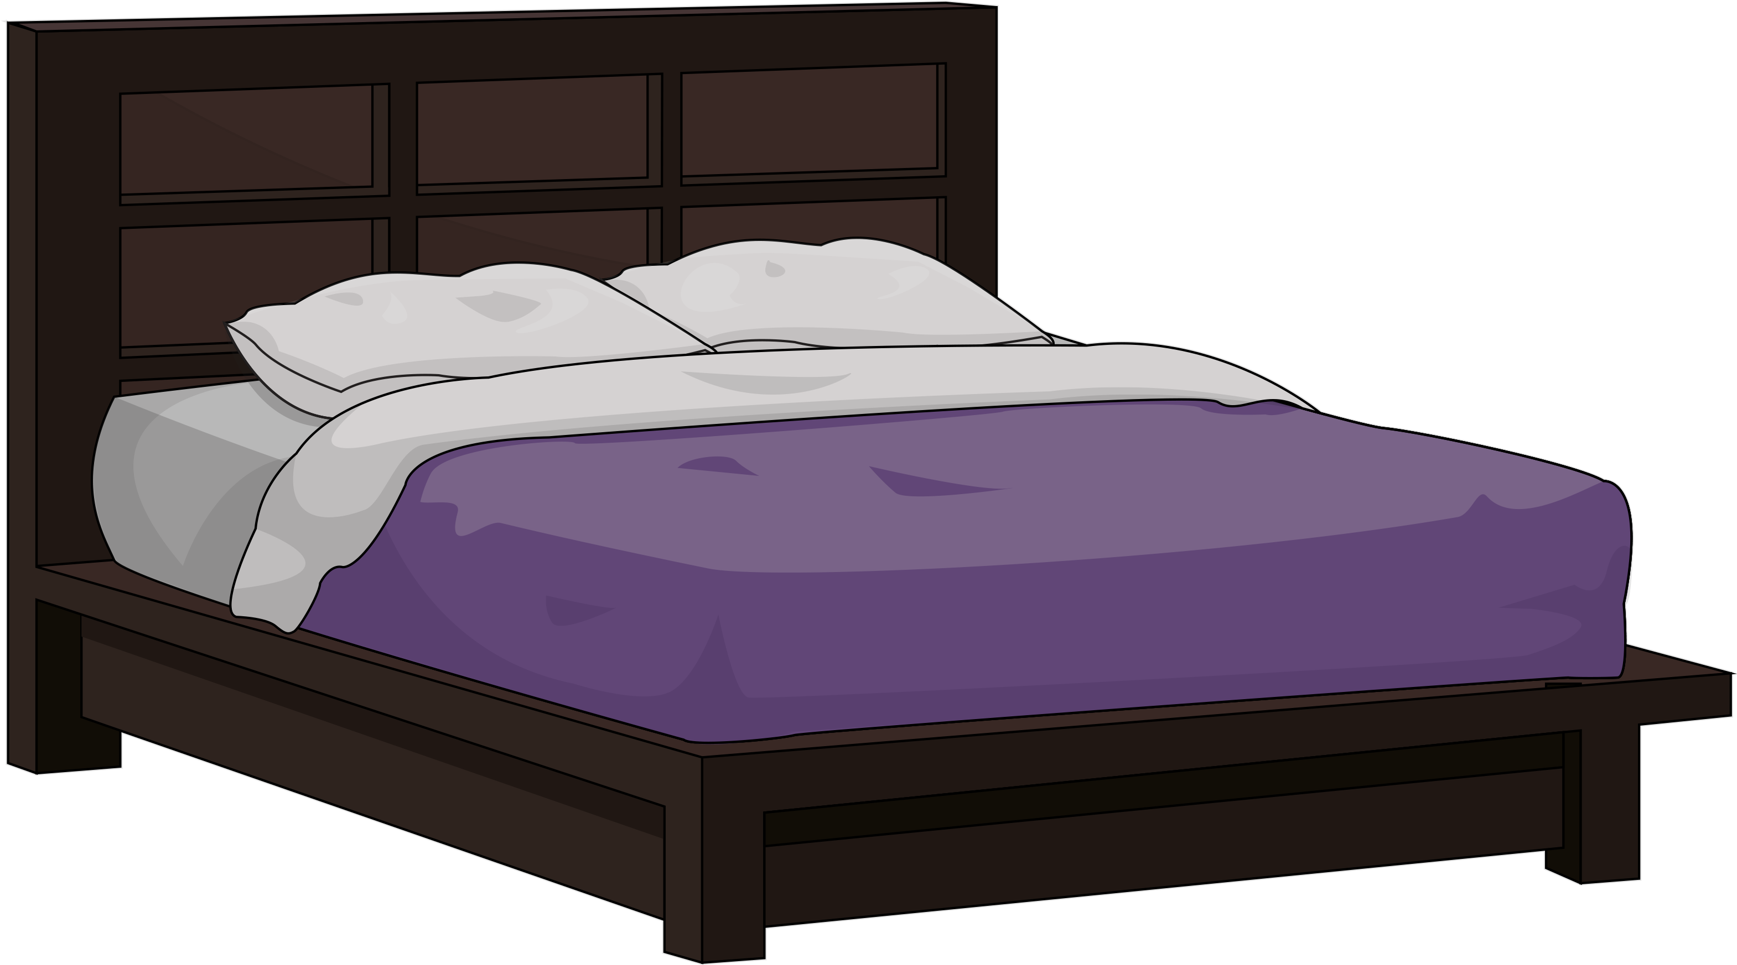
Identifica las sílabas ca – co – cu en las siguientes imágenes
caballo
cocodrilo
cubo
cucaracha
cama

Slide 8
Lee y dibuja:
camello
corona
cuchara

Slide 9
Con ayuda de un adulto, lee las siguientes sílabas y palabras:
ca – co – cu - Ca – Co - Cu
comida
cosa
coco
casa
cola
camisa
A Carmen le dolía el codo
La comida está caliente

Slide 10
¿Qué aprendimos hoy?
Silabas ca – co - cu
Mayúscula y minúscula.
Imprenta y manuscrita.

Slide 11
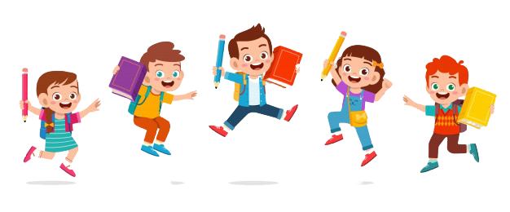
¡Nos vemos!

